Slide 1
תובענות ייצוגיות בתחומי הבנקאות והביטוח
גיל רון, עו"ד
www.ronlaw.co.il

Slide 2
צרכנות
ביטוח בנקאות
חברות
ניירות ערך
הגבלים עסקיים
מורכבות
חדשנות
היקף כספי

Slide 3
חוק הפיקוח של שירותים פיננסיים (ביטוח), תשמ"א-1981 חוק חוזה הביטוח, תשמ"א-1981 חוק החוזים (חלק כללי), תשל"ג-1973 חוק החוזים (תרופות בשם הפרת חוזה), תשל"א-1970
ביטוח
רגולציה – חוזרי המפקח

Slide 4
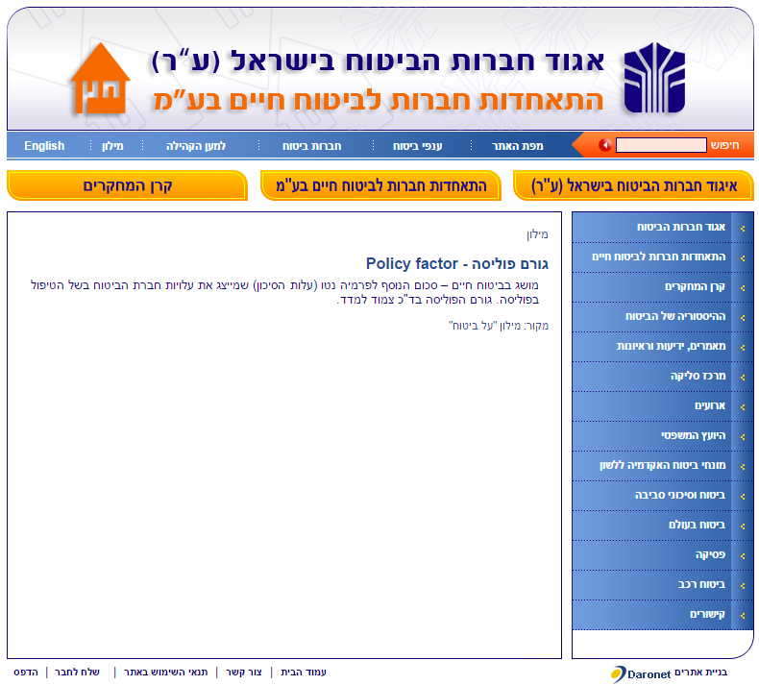

Slide 5
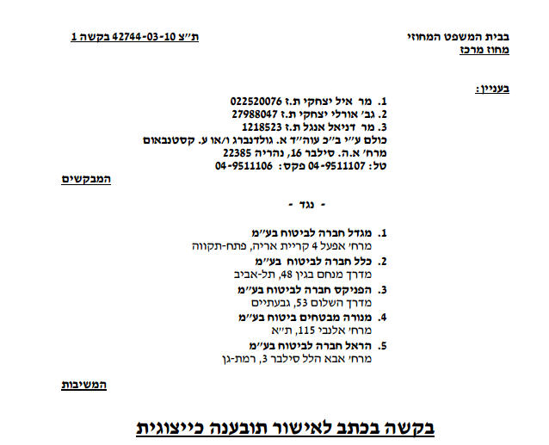

Slide 7
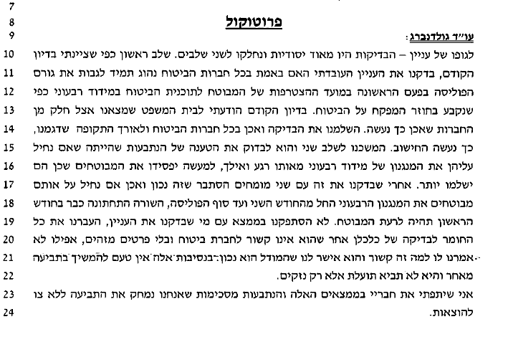

Slide 8
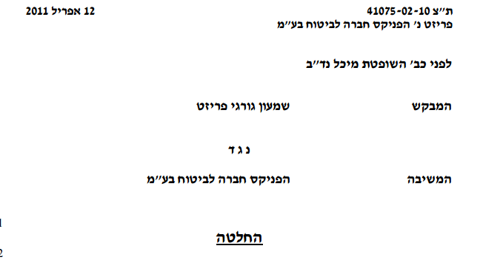

Slide 10
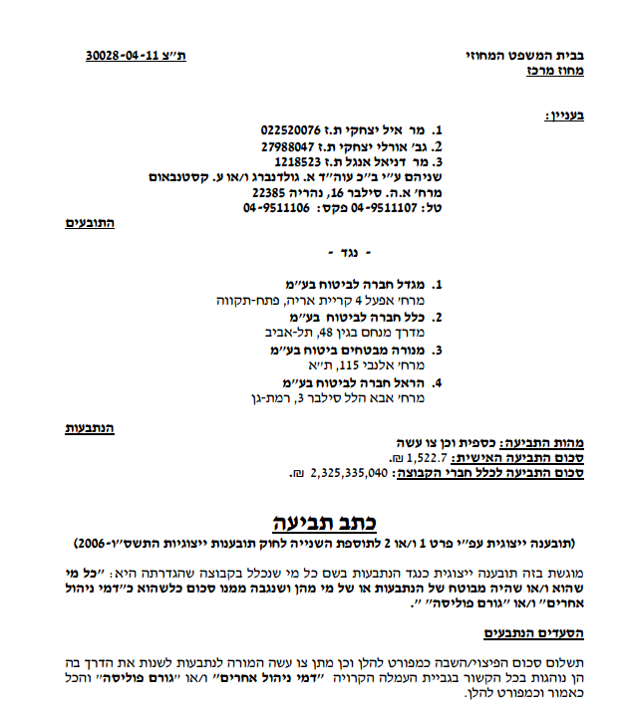

Slide 12
החזר על העבר ⬅➔ גבייה עתידית
הכשרת גבייה עתידית?

Slide 14
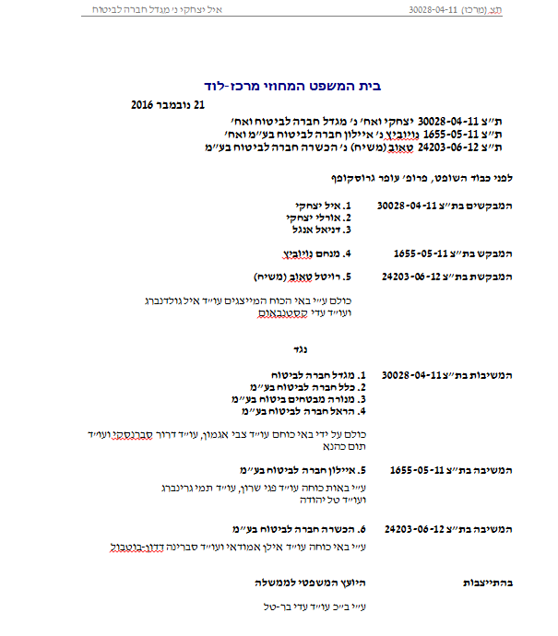

Slide 18
צרכנות
ביטוח בנקאות
חברות
ניירות ערך
הגבלים עסקיים
מורכבות
חדשנות
היקף כספי

Slide 19
פוליסת ביטוח חיים – נספח נכות תאונתית
סכום ביטוח מלא – 200,000 ש"ח
החברה תשלם סכום ביטוח חלקי מסכום הביטוח המלא הנ"ל,
המתאים לשיעור המפורט להלן,
במקרה של נכות חלקית ותמידית של המבוטח כתוצאה מתאונה
אשר בעקבותיה נגרם למבוטח:
איבוד גמור ומוחלט של:
הזרוע הימנית או היד הימנית 60%
הזרוע השמאלית או היד השמאלית 50%
רגל אחת 40%
ראייה בעין אחת 25%
...

Slide 21
בכל מקרה של נכות חלקית תמידית עקב תאונה של אברים
שלא צויינו בלוח הפיצויים שלעיל או במקרה של אבדן מוחלט
של אברים שאינו כולל את הפרדתם האנטומית מגוף המבוטח,
ישולם שיעור מתאים של סכום הביטוח המלא, לפי שיעור
הנכות שנקבע.

Slide 22
בכל מקרה של נכות חלקית תמידית עקב תאונה של אברים
שלא צויינו בלוח הפיצויים שלעיל או במקרה של אבדן מוחלט
של אברים שאינו כולל את הפרדתם האנטומית מגוף המבוטח,
ישולם שיעור מתאים של סכום הביטוח המלא, לפי שיעור
הנכות שנקבע.

Slide 23
סכום הביטוח המלא – 200,000 ש"ח
נכות ברגל בשיעור 10%
??

Slide 25
2005 – הגשת תביעה ראשונה
2006 – המפקח על הביטוח מקבל החלטה
2006 – חוק תובענות ייצוגית, שתי תביעות נוספות
2007 – העברה לבית-משפט המחוזי מרכז
2009 – אישור התביעות, בקשת רשות ערעור
2011 – דיון בבית-המשפט העליון
2012 – פסק-דין בערעור
2014 – פסק דין בתביעה הייצוגית
2016 – דיון בערעור

Slide 26
רע"א 2128/09 עמוסי נגד הפניקס
נוסח הפוליסה ברור למדי, והוא מחייב את המבקשות בתשלום "שיעור מתאים של סכום הביטוח המלא". מהו אותו "שיעור מתאים"? ממשיכה הפוליסה וקובעת במפורש שהוא "שיעור הנכות שייקבע על-ידי רופא החברה".
Notes:
26

Slide 27
המשותף לענין יצחקי וענין אביעד
פרקטיקה רבת שנים
מורכבות?
סכומים מאד גבוהים

Slide 28
התיישנות מקוצרת
31. תקופת ההתיישנות של תביעה לתגמולי ביטוח היא שלוש שנים לאחר שקרה מקרה הביטוח; היתה עילת התביעה נכות שנגרמה למבוטח ממחלה או מתאונה, תימנה תקופת ההתיישנות מיום שקמה למבוטח זכות לתבוע תגמולי ביטוח לפי תנאי חוזה הביטוח.

Slide 29
חוק הבנקאות (שירות ללקוח), תשמ"א-1981 כללי הבנקאות (שירות ללקוח), (עמלות), תשס"ח-2008 חוק החוזים (חלק כללי), תשל"ג-1973 חוק החוזים (תרופות בשם הפרת חוזה), תשל"א-1970
בנקאות
רגולציה – הוראות ניהול בנקאי תקין

Slide 30
תביעות עמלות
תביעות חייבים
תביעות חשבון
תביעות הוצאה לפועל

Slide 31
חוק הבנקאות (שירות ללקוח), תשמ"א-1981
תביעות עמלות - תעריפון
יחידים ועסקים קטנים ⬅➔ עסקים גדולים

Slide 32
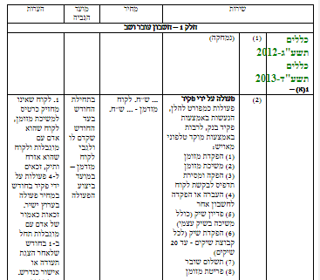
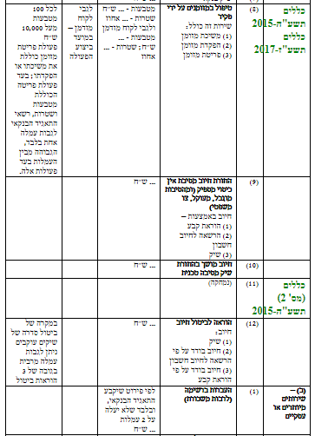
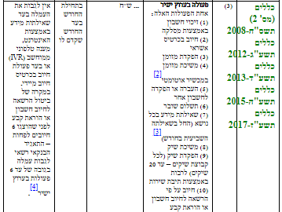

Slide 33
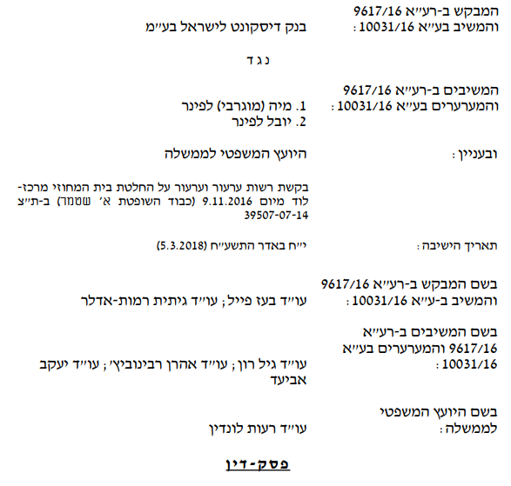

Slide 34
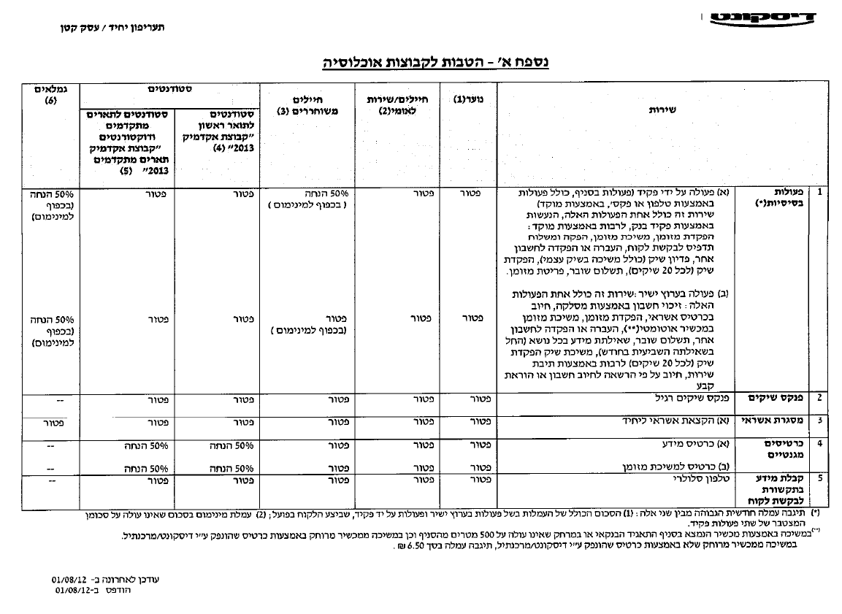

Slide 36
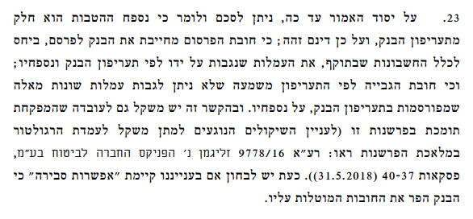

Slide 37
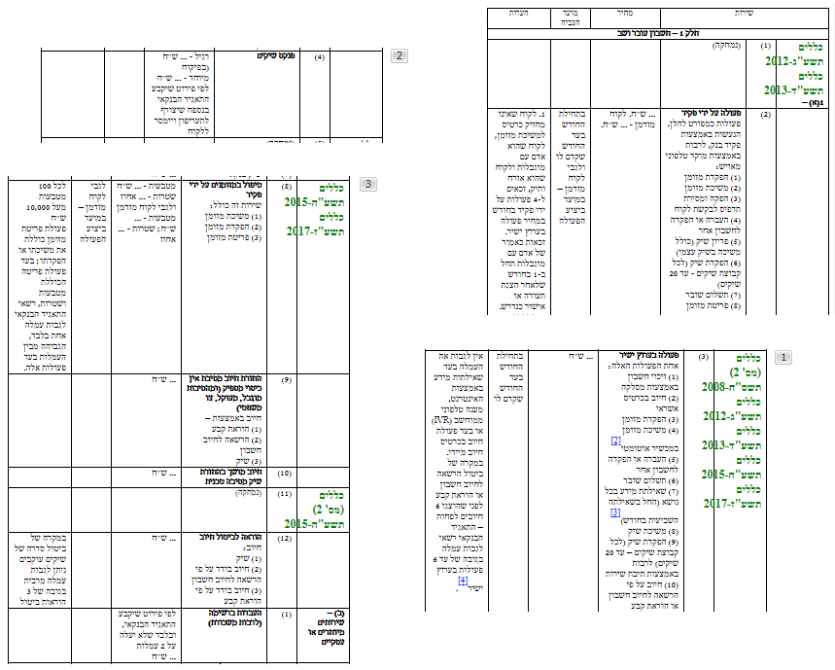
חוק הבנקאות (שירות ללקוח), תשמ"א-1981
תביעות עמלות - תעריפון
עמלת העברת משכורות
עמלת מכתב אזהרה – הודעה ראשונה
עמלת ליווי פיננסי
עמלת הפקדת שיק דחוי

Slide 38
תביעות חייבים
תביעות חשבון
תביעות הוצאה לפועל

Slide 39
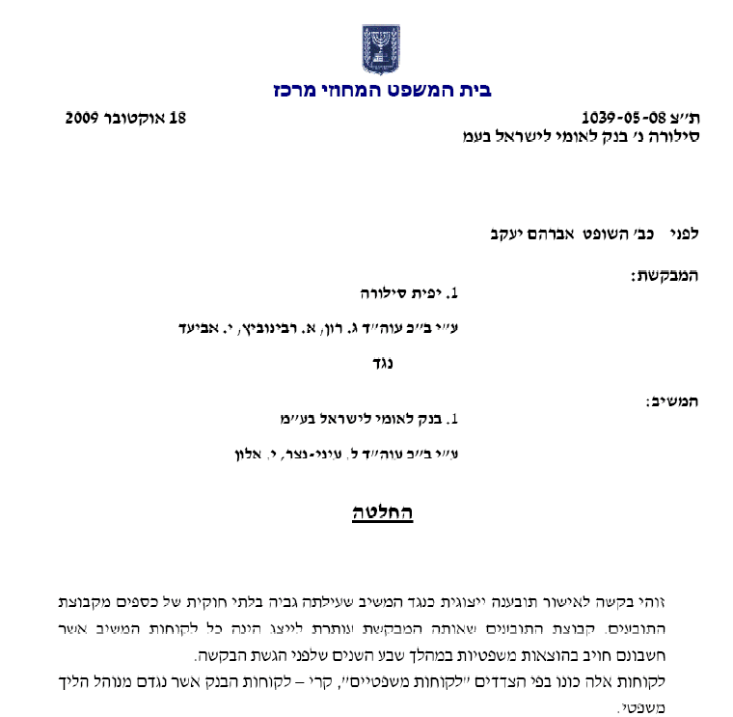

Slide 40
הרגולטורים

Slide 42
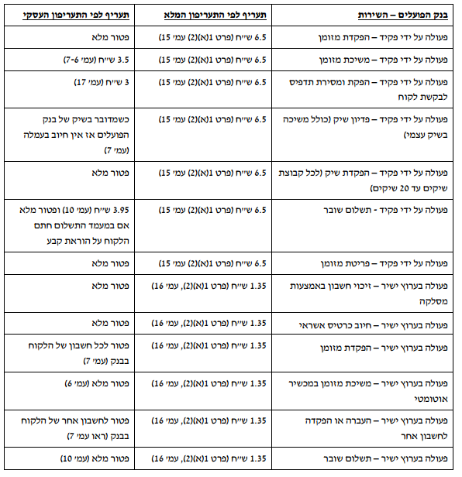

Slide 44
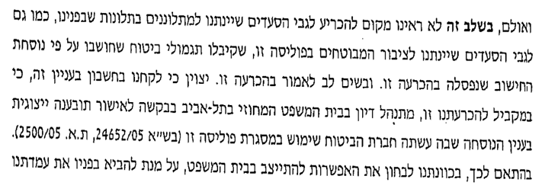
ענין אביעד - החלטת המפקח על הביטוח
Notes:
44

Slide 45
ענין אביעד - החלטת המפקח על הביטוח
Notes:
45

Slide 46
סיכום – תביעות בתחום הבנקאות והביטוח
תחום מורכב מקצועית
תקיפת פרקטיקה
סכומי כסף גבוהים
משמעות עמדת רגולטור
Notes:
46

Slide 47
תודה
Notes:
47

